Slide 1


PROCESAMIENTO DIGITAL DE IMAGENES

Slide 2
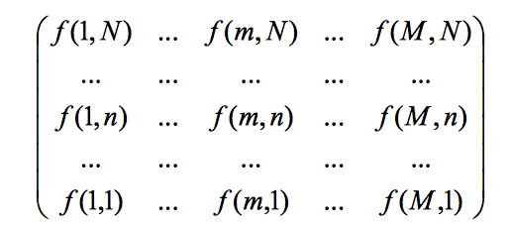
MATRIZ 2D
M=> CANTIDAD DE COLUMNAS
N=> CANTIDAD DE FILAS
ARREGLO DE DATOS BIDIMENSIONAL A LA CUAL SE PUEDE ACCEDER MEDIANTE EL USO DE LAS FILAS Y COLUMNAS

Slide 3
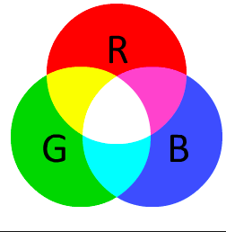
ESPACIO DE COLOR RGB
MODELO DE COLOR QUE SE BASA EN LA COMBINACION DE LOS COLORES ROJO , VERDE Y AZUL PARA LA REPRESENTACION DEL COLOR COMO IMAGEN DIGITAL
INTENSIDAD DE 1 PIXEL
ROJO
(255,0,0)
VERDE
(0,255,0)
AZUL
(0,0,255)

Slide 4
ESPACIO DE COLOR RGB
Cada capa que compone a la imagen digital contiene las mismas dimensiones es decir , las misma cantidad de filas y columnas .
Ejemplo: Tenemos una imagen llamada “I_RGB” que Representa a una matriz de forma 100x100x3
El primer valor indica : N° de filas , el segundo valor indica : N° de columnas y el tercer valor indica: N° de capas .
Para acceder a la capa R : I_R= I_RGB[:,:,0] , I_R es una matriz de dimensión 100x100
Para acceder a la capa G : I_G= I_RGB[:,:,1] , I_G es una matriz de dimensión 100x100
Para acceder a la capa B : I_B=I _RGB[:,:,2] , I_B es una matriz de dimensión 100x100

Slide 5
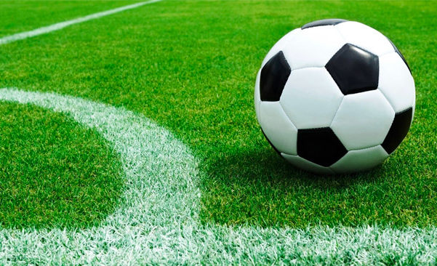
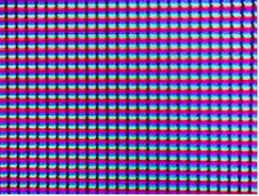
CODIFICACION DE LOS PIXELES
PIXELES
PUNTOS DE COLOR QUE COMPONEN A UNA IMAGEN

Slide 6
CODIFICACION DE LOS PIXELES
SE REFIERE A LA CANTIDAD DE BITS ASIGNADOS PARA REPRESENTAR A UN PIXEL QUE DESCRIBE LA CANTIDAD DE VARIACIONES DE COLOR
EJEMPLO : 1 BYTE (8 Bits) POR LO TANTO CADA PIXEL PUEDE REPRESENTAR 256 VARIACIONES DE COLOR

Slide 7

OPENCV
LIBRERÍA DE CODIGO ABIERTO Y QUE CONTIENE MAS DE 2500 ALGORITMOS OPTIMIZADOS DE MACHINE LEARNING Y VISION ARTIFICIAL
PUEDE USARSE JUNTO CON PYTHON,C++ , MATLAB Y JAVA
SOPORTA LOS SISTEMAS OPERATIVOS WINDOWS, LINUX , MAC OS Y ANDROID
PARA SU INSTALACIÓN EN RASPBERRY PI , REVISAR EL BLOC DE NOTAS
OPENCV_RASPBERRY.txt

Slide 8
FUNCIONES DE OPENCV
LECTURA DE IMAGEN
CONVERSION DE ESPACIO DE COLOR RGB A GRISES
MOSTRAR IMAGEN
cv2.imread(“imagen.jpg”)
cv2.cvtColor(imagen,formato)
cv2.imshow(texto,imagen)

Slide 9
FUNCIONES DE OPENCV
GUARDAR UNA IMAGEN
CERRAR TODAS LAS VENTANAS
COMANDO WAITKEY
cv2.imwrite()
cv2.destroyAllWindows()
cv2.waitKey(tiempo)

Slide 10
FUNCIONES DE OPENCV
OBJETO PARA LA GRABACION DE LA CAMARA DE LA LAPTOP
CREACION DE UNA MASCARA (REGIÓN DE INTERES)
OPERACION LOGICA AND ELEMENTO A ELEMENTO
camara=cv2.VideoCapture(0)
mascara=cv2.inRange(img,lower,high)
cv2.bitwise_and(imagen,imagen,mask=mascara)

Slide 11
CONVERSION DE RGB A ESCALA DE GRISES
Ig(x,y)=wr*R(x,y)+ wg*G(x,y)+ wb*B(x,y)
Los pesos pueden ser :
Wr=0.299 wg=0.587 wb=0.114
i_gray=cv2.cvtColor(imagen,cv2.COLOR_RGB2GRAY)

Slide 12
HISTOGRAMA DE UNA IMAGEN
REPRESENTAICON GRAFICA DE LA TONALIDAD PRESENTE EN UNA IMAGEN ES DECIR:
MUESTRA LA CANTIAD DE PIXELES PRESENTES POR CADA TONALIDAD DE COLOR
EJE HORIZONTAL REPRESENTA LAS TONALIDADES (ejemplo 0 HASTA 255)
EJE VERTICAL REPRESENTA LA CANTIDAD DE PIXELES

Slide 13
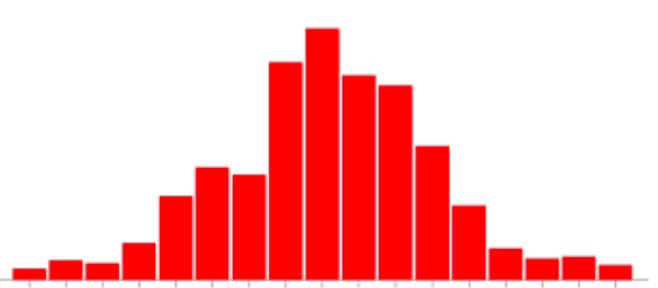
HISTOGRAMA
DEFINICION: MEDIDA ESTADISTICA DE LA IMAGEN QUE REPRESENTA LA FRECUENCIA CON LA QUE SE PRESENTAN LOS VALORES DE INTENSIDAD (PIXELES) DE LA IMAGEN.
CANTIDAD DE PIXELES
INTENSIDAD

Slide 14
CALCULO DE HISTOGRAMA
s
1er argumento: imagen Fuente
2do argumento: indice
3er argumento:mascara de la imagen
4to argumento: representa el tamaño
5to argumento: rango , normalmente [0,256]
Solo se aplica a imágenes en escala de grises o a cada capa de una imagen RGB , HSV u otro espacio de color

Slide 15
BRILLO
ESTA RELACIONA CON LA FORMA EN QUE LOS VALORES DE INTENSIDAD SE DISTRUBYEN
EJEMPLO: UNA IMAGEN OSCURA CONTIENE VALORES DE INTENSIDAD CONCENTRADOS EN PEQUENOS VALORES DE INTESNIDAD

Slide 16
CONTRASTE
SE DEFINE COMO EL CONJUNTO DE VALORES DE INTENSIDAD QUE EN UNA IMAGEN ESPECIFICA SON UTILIZADAS
DIFERENCIA ENTRE EL VALOR MAXIMO Y MINIMO DE INTENSIDAD DE LOS PIXELES DE UNA IMAGEN

Slide 17
DINAMICA
EN UNA IMAGEN ESTA RELACIONADO CON LA CANTIDAD DE PIXELES DIFERENTES QUE SON UTILIZADOS

Slide 18
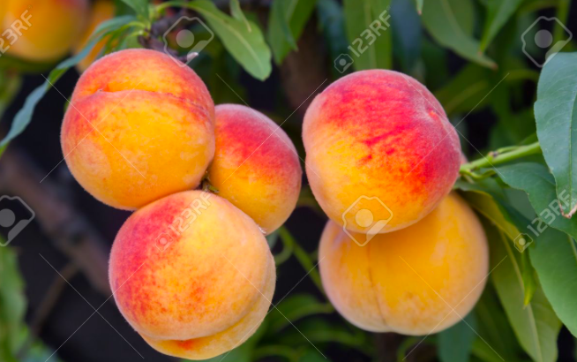
Imagen normal
1

Slide 19
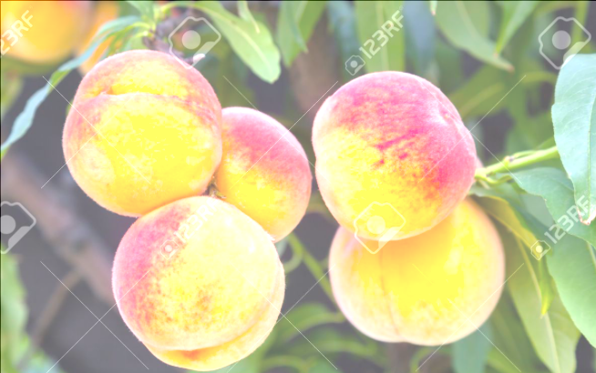
Imagen con alto brillo
2

Slide 20
SEGMENTACIÓN DE IMAGENES
La segmentación en el área de la visión artificial hace referencia al proceso de dividir una imagen digital en regiones (grupos de píxeles) u objetos.
De acuerdo al tipo de región que se desea segmentar de una imagen digital , se utilizan distintas técnicas de segmentación:
Segmentaciones típicas :
Segmentación basados en regiones (region based technique)
Segmentación basados en bordes (edge based technique)
Segmentación basados en umbral (thresholding based technique )

Slide 21
IMAGEN BINARIA
IMAGEN QUE ESTA REPRESENTADO CON SOLO 2 POSIBLES COLORES , USUALMENTE ES EL COLOR NEGRO Y BLANCO CON NIVEL DE INTENSIDAD DE 0 Y 255 RESPECTIVAMENTE , EN LOS LIBROS TAMBIEN SE HACE REFERENCIA A NIVELES BINARIOS DE 0 y 1 DEBIDO AL TERMINO BINARIO DE SOLO REPRESENTAR DOS POSIBLES ESTADOS O VALORES.
LA IMAGEN BINARIA USUALMENTE SE ORIGINA DE UN PROCESO DE SEGMENTACIÓN , ES DECIR IMA IMAGEN BINARIA REPRESENTARA A REGIONES U OBJETOS CON NIVEL DE INTENSIDAD BLANCO (255) Y AL FONDO CON NIVEL DE INTENSIDAD NEGRO (0) , GRACIAS A LA IMAGEN BINARIA PODREMOS ENCONTRAR CARACTERISTICAS IMPORTANTES SOBRE OBJETOS O REGIONES QUE HAYAN SIDO SEGMENTADAS .
EL PROCESO DE SEGMENTACIÓN JUNTO AL PROCESO DE FILTRADO DE RUIDO ,CUMPLE UN ROL DE SUMA IMPORTANCIA EN EL PROCESAMIENTO DIGITAL DE IMÁGENES (TENER MUY EN CUENTA ESTE TEMA)

Slide 22
IMAGEN BINARIA
SEGMENTACIÓN BASADO EN UMBRAL
El método where realiza la asignación de un valor u el otro , pixel a pixel o elemento a elemento
import numpy as np
i_bin=np.where(I>umbral,255,0)

Slide 23
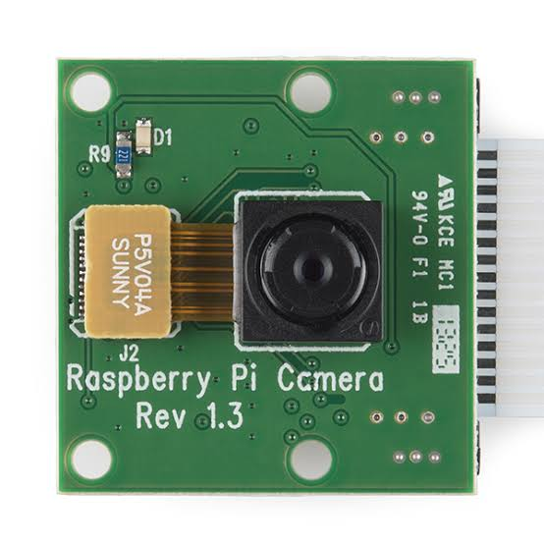
Cámara de raspberry V 1,3
CARACTERISTICAS DE LA RASPI-CAM DE 5Mp:
PARA EL CASO DE RASPBERRY SE PUEDE UTILIZAR LAS CAMARAS raspi-camera
VIDEO | FPS | IMAGEN ESTATICA | ALIMENTACIÓN
1080x480p | 30 |  | 5 V
640x480p | 60/90 | 2592 x 1944
720x480p | 60

Slide 24
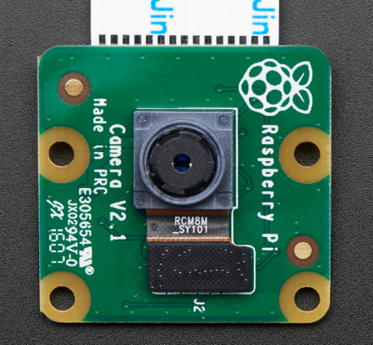
Cámara de raspberry V 2,0
CARACTERISTICAS DE LA RASPI-CAM DE 8Mp:
VIDEO | FPS | IMAGEN ESTATICA | ALIMENTACIÓN
1080x480p | 30 |  | 5 V
640x480p | 60/90 | 2592 x 1944
720x480p | 60

